Slide 1
Kuhinjski timer - PCB
Matija Šegrc
3. godina prijediplomskog studija Mehatronika

Slide 2
Opis pločice
Kuhinjski timer s MCU STM32F446RE
Troznamenkasti 7‑segmentni LED zaslon
Tipkala: START, STOP, +10 s, –10 s
Buzzer za signal isteka vremena
LED indikacije: CHRG, RUN, IDLE
Prekidač za BOOT mod
Napajanje: Li‑ion 18650, punjač LTC4054, 3.3 V TPS63000
Dimenzije PCB‑a: 90 × 95 mm, 4 montažne rupe M3

Slide 3
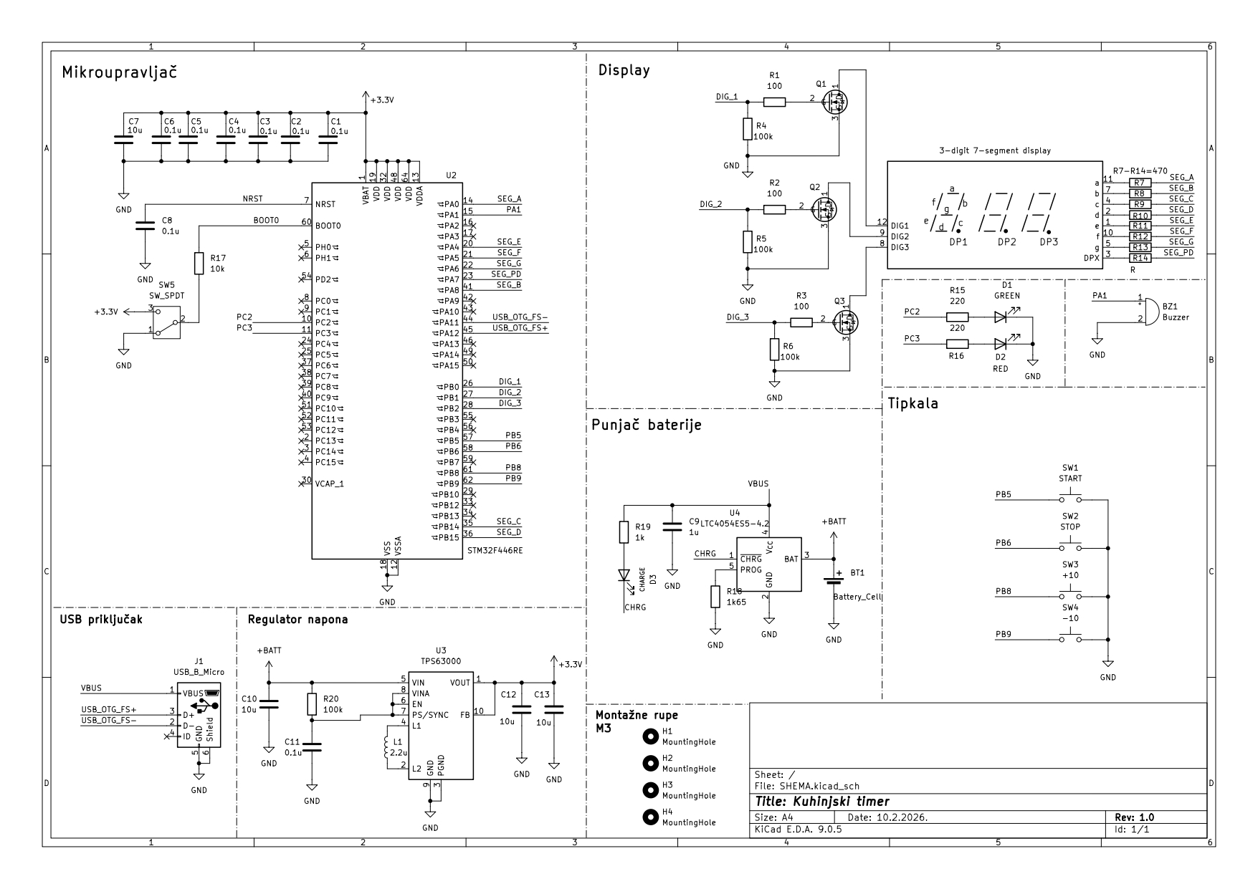

Slide 4
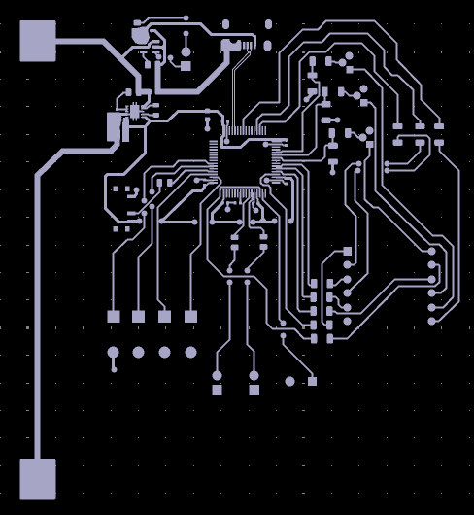
F.Cu

Slide 5
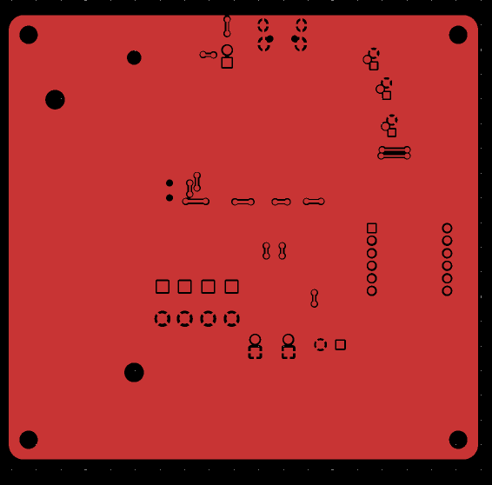
B.Cu

Slide 6
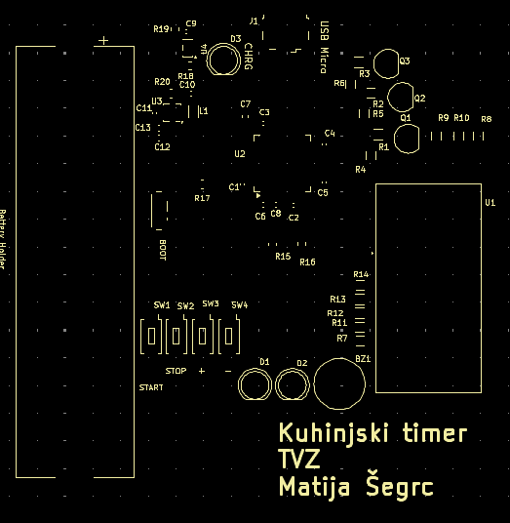
F.Silkscreen

Slide 7
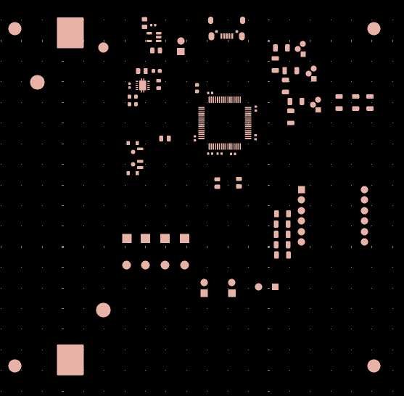
F.Mask

Slide 8
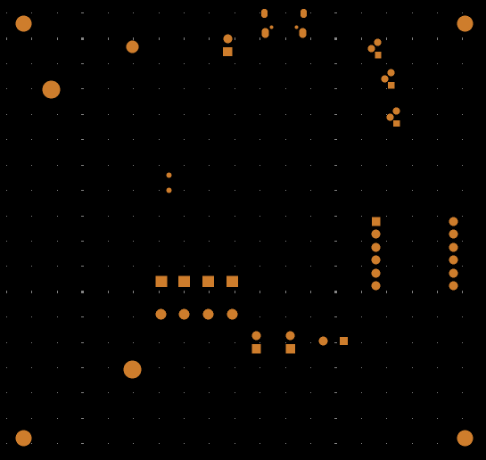
B.Mask

Slide 9
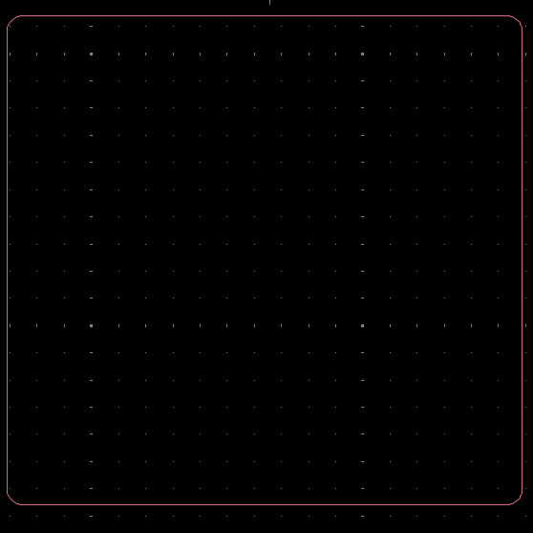
Edge Cuts

Slide 10
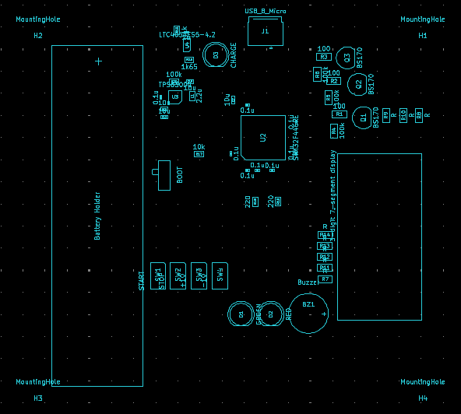
F.Fab

Slide 11
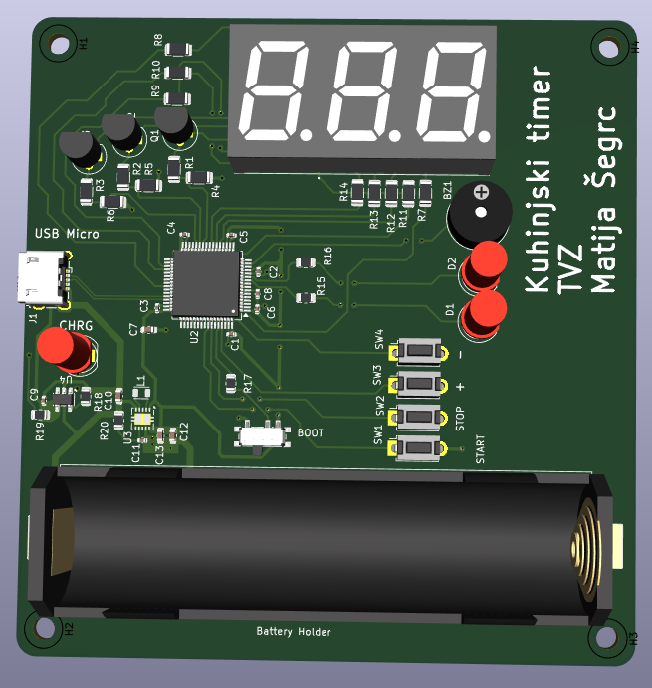
3D model

